Slide 1



Cahier des charges pour la reprise de l’activité de transplantation rénale
Document commun SFT-SFNDT
B Moulin, Y Le Meur, M Hourmant

Slide 2
Introduction
Arrêt de l’activité de transplantation le 18 mars: décision commune SFNDT, SFT, AFU
Validé par l’ABM
Poursuite des prélèvements pour les transplantations d’organes vitaux (SU): en avril 22 transplantations de cœur, 6 de poumon, 61 de foie et 6 de rein (rein + un organe vital)
Poursuite de l’activité pédiatrique
2 sources d’information sur l’infection Covid-19 chez les transplantés: ABM, registre SFT

Slide 3
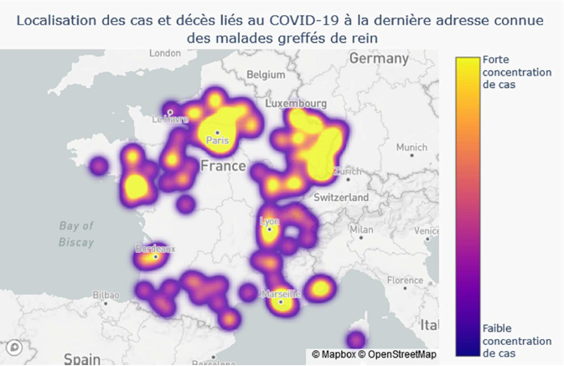
Bulletin ABM au 28/04: patients greffés
461 transplantés rénaux atteints de Covid-19 recensés (1% des transplantés). 62 décès (13,4%).

Slide 4
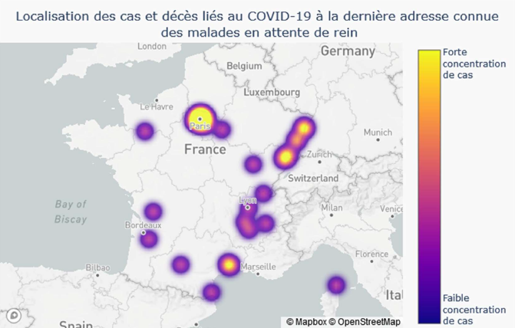
Bulletin ABM au 28/04: patients en attente
72 cas déclarés (0,4%) . 22 décès (30,6%)

Slide 5
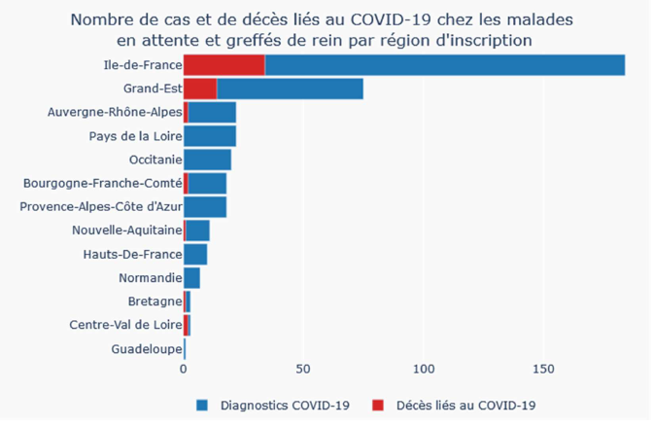
Covid-19 chez les patients en attente et greffés par région

Slide 6
Registre SFT
Au 23/04: 429 transplantés rénaux atteints de Covid-19 recensés. 56 décès (13%)
Analyse des 237 premiers cas. En multivarié, sont associés à une forme sévère (décès, transfert en réa)
  âge > 60 ans
  BMI > 25
  Path cardiovasculaires associées à la mortalité
Délai moyen greffe-infection: 80,5 mois
8 patients seulement < 6 mois de greffe

Slide 7
Données de la littérature: Infection Covid-19 chez les patients transplantés rénaux
Akalin (NEJM)
36 patients transplantés du 16/03 au 01/04
Age médian 60 ans Hommes 72%
D2 69%
Path cardiaque 17%
39% ventilés
28% de décès à 1 mois
Alberici (KI)
20 patients
Age médian 59 ans
Délai médian greffe 13 ans
6 IRA, 1 dialyse
Immunosuppr stop
Tt antiviral + HCQ
+/- Tocilizumab
5 décès
Banerjee (KI)
7 patients, dont 2 < 3 mois
Age médian 54 ans
D2 3 patients
4 transferts réa
Arrêt du MMF, baisse du tacro, cortico conservés
1 décès

Slide 8
Conditions requises
Conditions épidémiques
Autorisations locales
Conditions logistiques hospitalières
Conditions virologiques donneur
Condition virologiques receveur
Estimation des facteurs de risque de formes graves de Covid
Evaluation du rapport bénéfice/risque
Information patient
Précautions au retour à domicile
Evaluation en temps réel

Slide 9
Conditions épidémiques
Les régions peu touchées par l’épidémie pourraient reprendre l’activité de transplantation dès la suspension officielle du confinement, le 11 Mai.
Les régions à forte activité épidémique, essentiellement l’Est de la France et l’Ile de France reprendraient lorsqu’elles estimeront que l’épidémie est maitrisée.

Slide 10
Autorisations locales
Obtenir l’autorisation de la direction de l’établissement pour la reprise des greffes et la mobilisation des chirurgiens et des anesthésistes.
Actuellement, seuls les actes considérés comme urgents sont autorisés dans les blocs (autorisation ARS), mais aussi tous les soins non urgents si perte de chance pour les patients.
A ce titre, la transplantation rénale à partir de donneur décédé peut être considérée comme un soin non urgent qui ne peut pas être différé, en raison de la disponibilité limitée dans le temps des reins prélevés.
Il est nécessaire, pour que la transplantation rénale redémarre vite, qu’elle soit considérée comme une activité prioritaire. Demande de l’implication de l’ABM auprès des ARS et DGOS

Slide 11
Conditions logistiques hospitalières
Il est nécessaire que le centre ait récupéré les moyens en lits (en particulier réanimation), en personnel et matériel permettant la transplantation rénale dans les conditions de sécurité requises.
La structure devra tout mettre en œuvre pour assurer les conditions d’une hospitalisation pré et post transplantation dans un environnement à risque viral faible (circuit ne prenant pas en charge de patients Covid positif ou de cas suspectés):
  En hospitalisation pré-transplantation
  En milieu chirurgical
  En post transplantation immédiat (USI ou Réanimation)
  En suivi de post transplantation au retour à domicile

Slide 12
Conditions virologiques: donneur
Pour le donneur décédé:
  la recherche d’un contact dans les 28 derniers jours
  un prélèvement naso-pharyngé avec PCR SARS-CoV2 négatif (résultats rapides)
  scanner thoracique normal (bodyscan)
Pour le donneur vivant:
  un interrogatoire précis à la recherche d’un contact et l’absence de symptomatologie
  un confinement bien respecté dans les 15 jours précédant la transplantation.
  un prélèvement naso-pharyngé avec PCR SARS-CoV2 négatif
  scan thoracique non indispensable si pas de symptomes

Slide 13
Conditions virologiques: receveur
A l’appel de greffe
  la recherche d’un contact dans les 28 derniers jours,
  la recherche de signes cliniques évocateurs,
  un prélèvement naso-pharyngé avec PCR SARS-CoV2 négatif (< 48h pour transplantation à donneur vivant)
  un scanner thoracique négatif: non indispensable
Sur liste d’attente: tests sérologiques neutralisants lorsqu’ils seront disponibles et évalués

Slide 14
Estimation des facteurs de risque de formes graves de Covid
Facteurs de risques connus ou probables:
  Age du receveur
  Obésité du receveur
  Pathologies cardiovasculaires
  Diabète
  ATCD respiratoires (BPCO etc)
  Induction par thymoglobuline, responsable de lymphopénie
Il faudra éviter l’accumulation de facteurs de risques
Possibilité de mettre certains patients en contre-indication temporaire en fonction des facteurs de risque (code de repérage dans CRISTAL)

Slide 15
Evaluation du rapport bénéfice/risque
Prise en compte:
  Du bénéfice attendu de la greffe
  Des difficultés d’accès à la greffe
  De l’urgence de la greffe
  Des facteurs de risque de formes graves de Covid définies précédemment
  Des difficultés chirurgicales attendues et du temps probable d’hospitalisation initiale
  De la qualité du greffon et ischémie froide
  De la volonté et des possibilités de confinement du patient en post greffe
Evaluation individuelle et séniorisée du rapport bénéfice /risque avant acceptation du greffon

Slide 16
Cas particuliers
Les greffes suivantes peuvent être envisagées lorsqu’elles sont possibles et après information individuelle des patients:
  Transplantation de donneur vivant: 2 BO nécessaires
  Transplantation préemptive si la fonction rénale prédit une mise en dialyse imminente
  Transplantation du patient hyperimmunisé
Ne sont pas recommandées
  Les greffes de rein-pancréas
  Les greffes ABO-incompatibles
  Les greffes après désensibilisation chez l’hyperimmunisé

Slide 17
Annonce de la reprise
  Au niveau national
    - par les sociétés savantes et sous l’égide de l’ABM, annonce de la reprise de l’activité en expliquant le rationnel de la reprise et conditions nécessaires à la reprise d’activité
Au niveau local
  Annonce aux néphrologues des structures ne pratiquant pas la transplantation , information sur les modes d’organisation et décisions prises pour leurs patients
  Par les équipes de greffe : aux administrations, aux réanimateurs, anesthésistes, chirurgiens ainsi qu’aux soignants des services de transplantation

Slide 18
Information des patients
Au niveau individuel du patient sur liste ou en cours d’inscription :
  Elaboration d’un document d’information national adressé à tous les patients inscrits et leur expliquant les principes de l’évaluation des risques et de la balance bénéfice-risque liée à la situation épidémique ainsi que le maintien des règles de précautions après la transplantation malgré le déconfinement
  Réfléchir dans chaque centre à une information individuelle (physique ou téléphonique ou écrite) pour expliquer au patient les risques, définir la stratégie (maintien en liste active ou non), répondre à ses questions.

Slide 19
Choix du patient
Le patient en attente peut après information décider d’être retiré de la liste d’attente transitoirement (CIT)
Lors de l’appel de greffe aussi, l’entretien doit permettre au patient signifier son refus d’être greffé au vu des conditions actuelles

Slide 20
Précautions au retour à domicile
Au retour à domicile, et en fonction des conditions de circulation du virus dans la population, il sera nécessaire de poursuivre les mesures de protection mises en place actuellement dans tous les centres
  Limitation des consultations physiques
  Téléconsultations ou consultations téléphoniques
  Bilan sanguins à domicile par IDE
  Strict respect des mesures barrières par le patient et son entourage
  Arrêt de travail du patient et du conjoint ou télétravail si possible

Slide 21
Evaluation des résultats en temps réel
Les résultats des greffes après la reprise seront analysées de façon hebdomadaire:
  Registre de la SFT
  Données Cristal ABM, CUSUM
Sous réserve d’une observation rassurante sur le plan de la sécurité des patients durant cette période, les recommandations seront évolutives.

